Slide 1
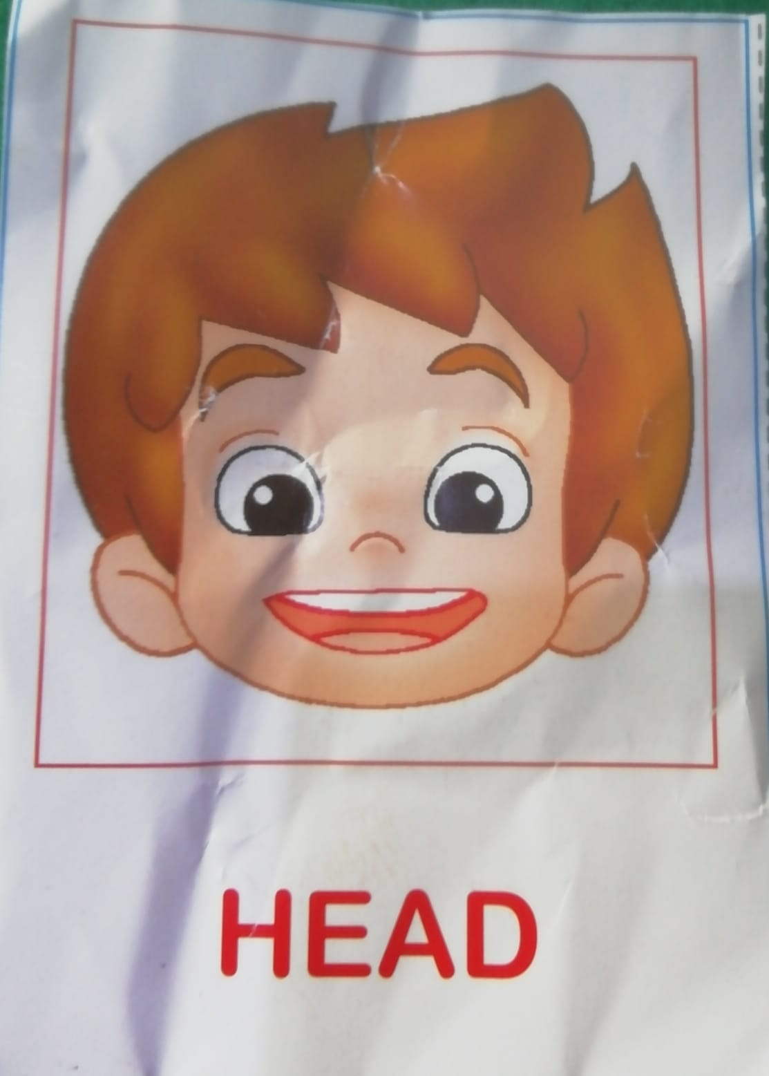
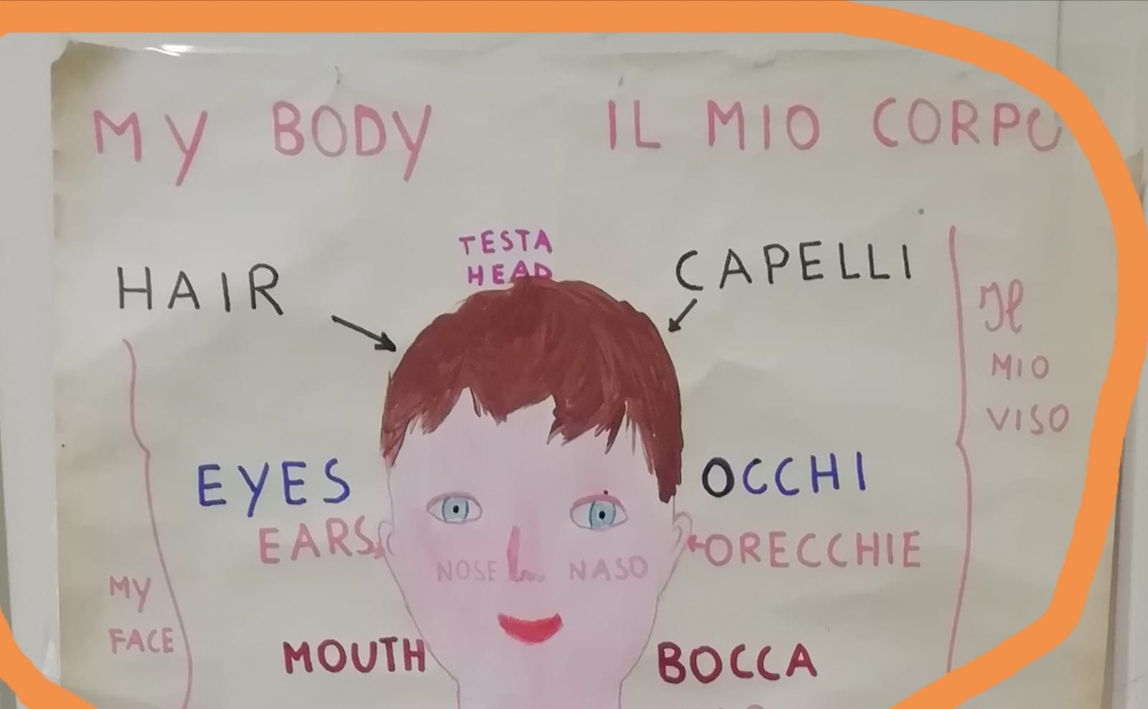

MY BODY (Unit 2) Plesso “Rodari” sez. Q,R
Teacher Teresa Calabria

Slide 2
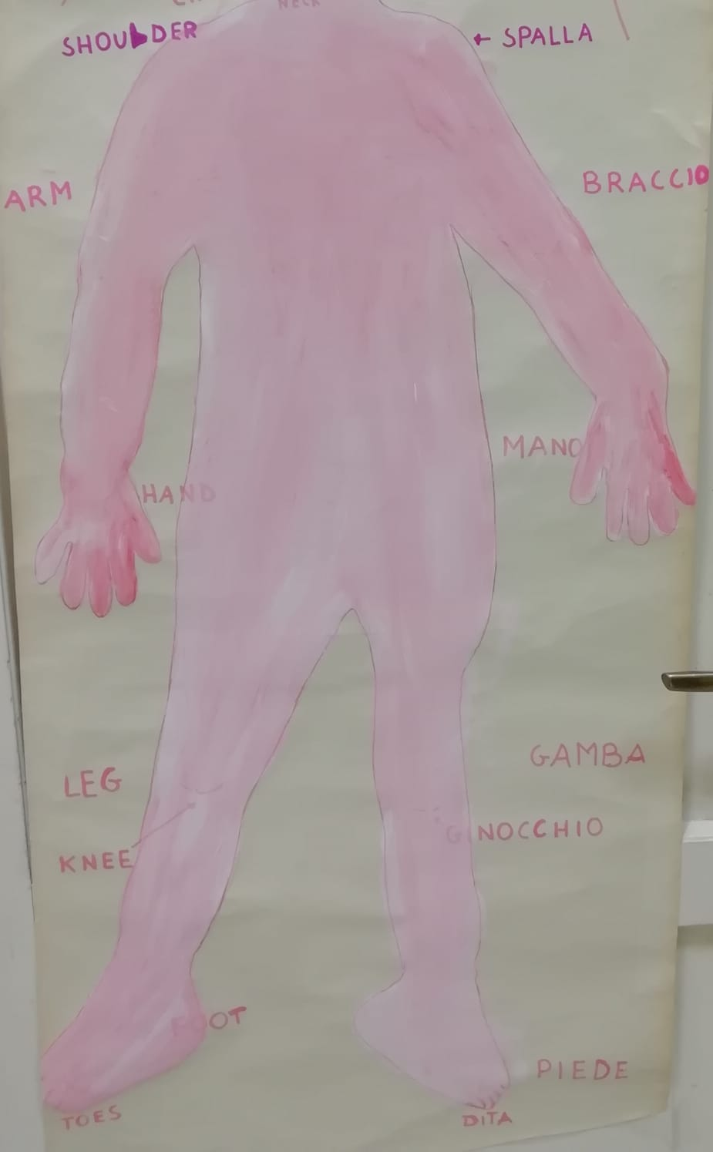
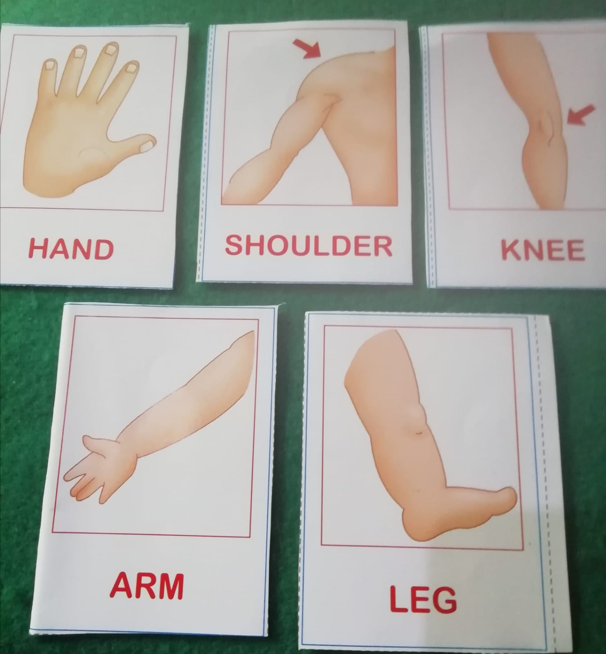
Listen,repeat and point

Slide 3
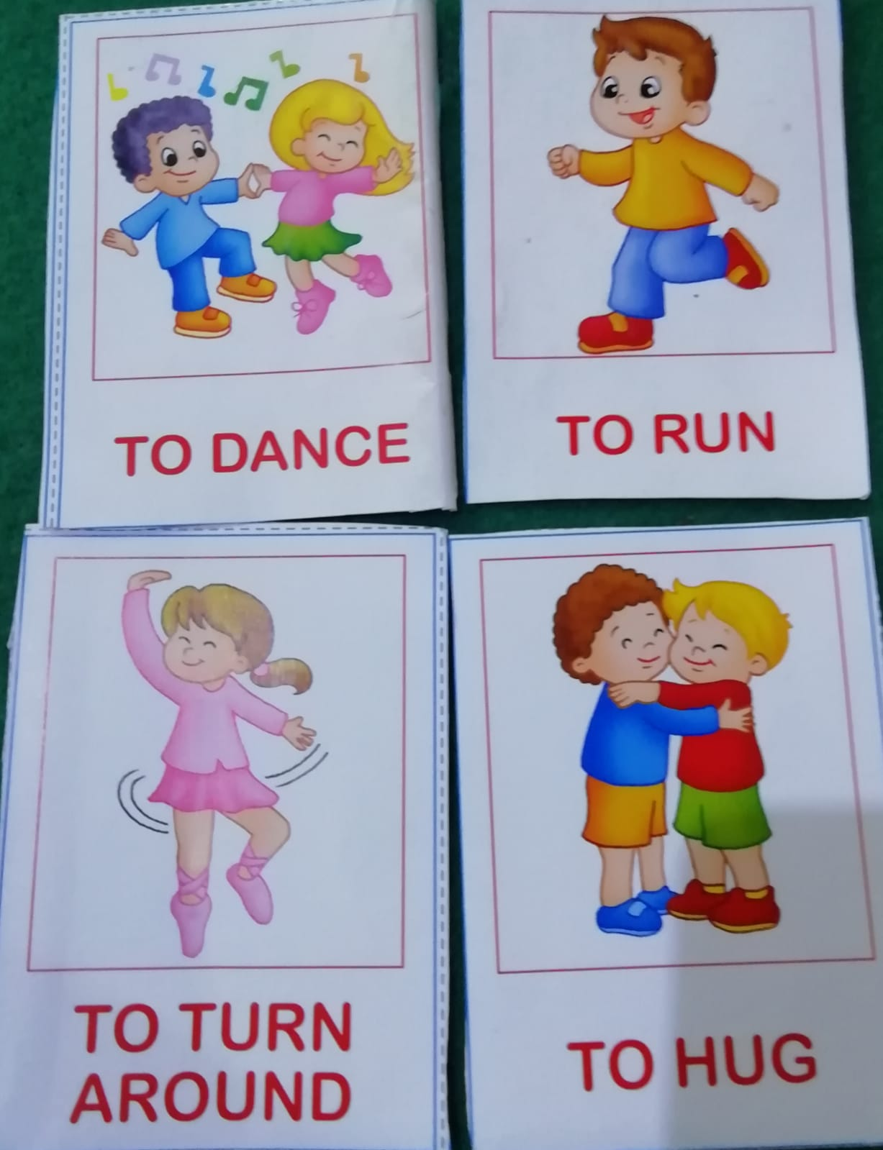
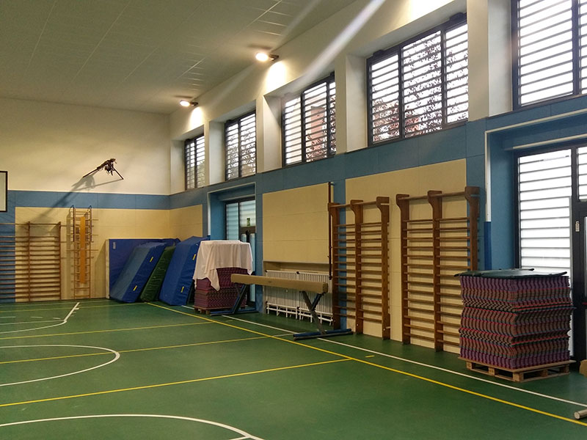
IL CORPO E IL MOVIMENTO (facciamo finta di essere in palestra…)

Slide 4
